Slide 1
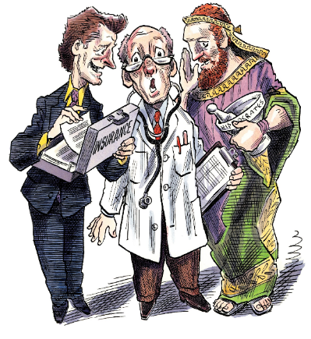
Masa Depan Etika Kedokteran
Tammy J. Siarif
PDUI Jawa Barat
Bandung, 14 Juli 2018

Slide 2
Pendahuluan
Etika berhubungan dengan semua aspek dari tindakan dan keputusan yang diambil oleh manusia (dokter).
Dokter belajar etika bukan di Fakultas Kedokteran tetapi di dalam keluarga.
Etika kedokteran di Fakultas Kedokteran dipelajari dengan mengamati bagaimana dokter senior bertindak, bukan dari buku atau kuliah.

Slide 3
Sejak mahasiswa di Fakultas Kedokteran, situasi dilema etik telah mulai bersentuhan dalam pertimbangan mengambil keputusan.
Masalah etika yang sering ditemukan oleh dokter
- indikasi medis,
- prefensi pasien,
- kualitas hidup pasien,
- faktor kontekstual lain.

Slide 4
Pasien Datang Kepada Dokter.
Mencari pertolongan karena kebutuhan yang mendesak: bebas dari rasa sakit, penderitaan, dan menjadi sehat kembali.
Mengijinkan dokter untuk melihat, menyentuh, dan memanipulasi setiap bagian dari tubuh, bahkan bagian yang paling sensitif.
Mempercayakan kepada dokter untuk bertindak menurut kepentingan pasien yang terbaik.

Slide 5

Harapan Pasien pada Dokter
Menggunakan keahlian dan rasa empati nya untuk membantu mengatasi masalah yang terjadi pada tubuh dan hidup pasien.
Mendengar, melihat dan membaca gejala lalu menjelaskan kepada pasien.
Menjadi penafsir dari sakit yang dideritanya.

Slide 6
Pasien Mengelabui Dokter
Jurnal “Lies in the Doctor-Patient Relationship”, Palmieri & Stern (2009) motif pasien mengelabui dokter:
Berbohong soal kesehatannya,
Melukai diri sendiri untuk mendatangkan gejala,
Mengganti hasil tes kesehatan supaya terlihat sakit.

Slide 7
Tujuan Pasien Mengelabui Dokter
menghindari hukuman,
memenuhi keinginan-keinginan pribadi,
memanipulasi pihak lain,

Slide 8
Factitious Disorder:
orang dengan sengaja bertingkah seperti orang sakit fisik atau mental, padahal kenyataannya sebaliknya.
Berkali-kali mendatangi rumah sakit,
Bersikeras untuk diperiksa atau menjalani prosedur medis lainnya.

Slide 9
Siapa yang Menentukan Sesuatu itu Etis?
1800 tahun Sebelum Masehi :
Code of Hammurabi dan Code of Hittites,
penegakannya oleh
penguasa pada waktu itu.
460-370 tahun SM Sumpah Hippocrates .
Banyak macam Sumpah Dokter
paling dikenal Sumpah Hippocrates
Th 1968 Sumpah Dokter (dunia) dan Kode Etik Kedokteran Internasional.
Deklarasi Geneva (World Medical Association)
Kewajiban umum,
kewajiban terhadap pasien,
kewajiban terhadap sesama dan
kewajiban terhadap diri sendiri.
Kode Etik Kedokteran Indonesia
mengacu Kode Etik Kedokteran Internasional.

Slide 10
Sanksi Etik
Pelanggaran etik “hanya” berakibat sanksi moral bagi pelanggarnya.
Dapat dikenai sanksi disiplin profesi,
Sanksi diberikan MKEK setelah dapat dibuktikan ada pelanggaran etik (profesi) kedokteran.

Slide 11
Dilema Etika Kedokteran
adalah situasi yang dihadapi seorang dokter, dimana dokter diperhadapkan kepada pengambilan keputusan yang baik mengenai tindakan yang layak yang harus dilakukan kepada pasien.
(Arens dan Loebbecke, 1991: 77).

Slide 12
Timbulnya Dilema Etik
Kebijakan makro pemerintah/pemerintah daerah/badan kesehatan atau terkait kesehatan tingkat dunia atau akibat kebijakan mikro oleh lembaga fasilitas pelayanan kesehatan.
Perkembangan ilmu pengetahuan dan teknologi
Perubahan perilaku manusia.
Perubahan kebijakan ekonomi

Slide 13
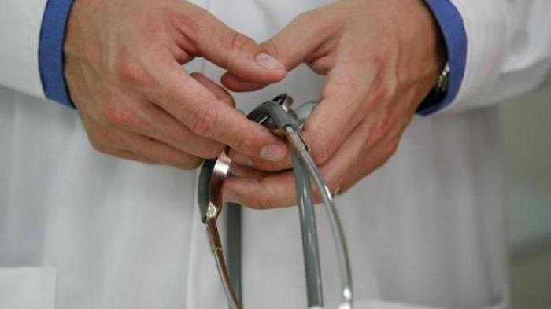
Masalah Etika Kedokteran

Slide 14
Dilema Etika Kedokteran
Expanding Gray Area vs Subspecialty Focused
Defencive Medicine vs Ina CBG

Slide 15



Slide 16
Teori Agency Relationship Pelayanan Kedokteran
Kontrak terapetik antara dokter dengan pasien dan/atau keluarganya, untuk melakukan sesuatu atas nama pasien serta memberi wewenang kepada dokter untuk membuat keputusan yang terbaik bagi pasien.

Slide 17
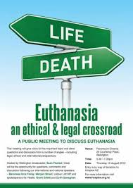
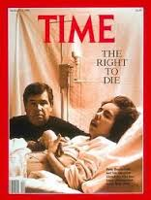

Slide 18
Dampak Negatif Kemajuan Teknologi Kedokteran
Kontak atau komunikasi dokter dengan pasien semakin berkurang.
Etika kedokteran terkontaminasi dengan kepentingan bisnis.
Harga pelayanan medis semakin tinggi.

Slide 19

The Angelina Effect
the risk of breast cancer and ovary ca result of mutations in the BRCA1 gene
'preventive bilateral mastectomy’.
risk - reducing salpingo oophorectomy'

Slide 20
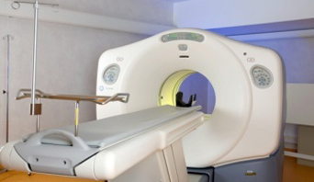
PET (Positron Emission Tomography)
used as medical check up

Slide 21

Eugenic Abortion
Terminasi yang dilakukan terhadap janin yang cacat / malformasi berat.

Slide 22


Slide 23
Malpraktik Etik Kedokteran
Dokter melakukan tindakan yang bertentangan dengan etika kedokteran
Acuannya :
1. Prinsip Etika
2. KODEKI
Malpraktik
Etik

Slide 24
Malpraktek Etik
Dokter melakukan tindakan yang bertentangan dengan etika kedokteran.
Etika kedokteran tertuang dalam KODEKI (seperangkat standar etis, prinsip, aturan atau norma yang berlaku untuk dokter).

Slide 25
Masa depan Etika Kedokteran.
Perubahan apapun yang terjadi:
Perkembangan ilmu pengetahuan dan teknologi,
Faktor ekonomi,
Sosial politik
Lingkungan
akan selalu ada orang sakit yang memerlukan perawatan dan pengobatan.

Slide 26
Masa Depan Etika Kedokteran
Etika kedokteran tergantung pada metode pengobatan.
Masa depan tidak dapat diduga, etika kedokteran harus fleksibel serta terbuka terhadap perubahan.
Harus dipertahankan prinsip dasar etika kedokteran

Slide 27
Prinsip Etika
BENEFECIENCE
Semua untuk kebaikan pasien
Menyesuaikan dengan kondisi
ekonomi pasien
Memperkecil dampak buruk yang
akan terjadi
NON MALEFICIENCE
Mengutamakan kepentingan
pasien
OUTONOMY
Mengutamakan hak pasien dokter
harus berterus terang
JUSTICE
Mempertimbangkan status
ekonomi pasien
Melihat dampak buruk pasien dan
keluarganya pada masa mendatang.

Slide 28
